Slide 1

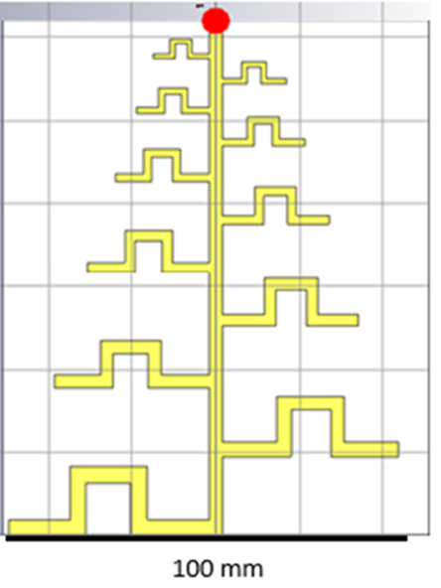
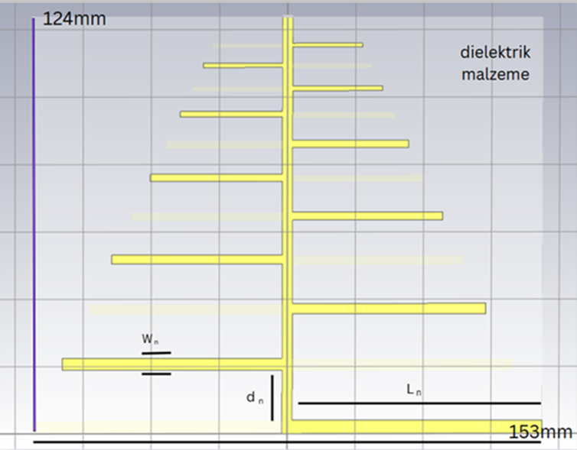
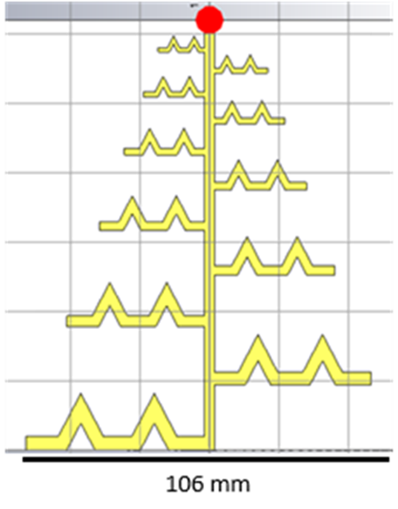
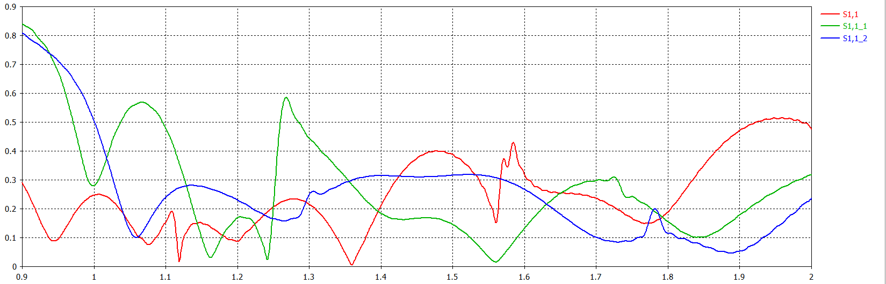
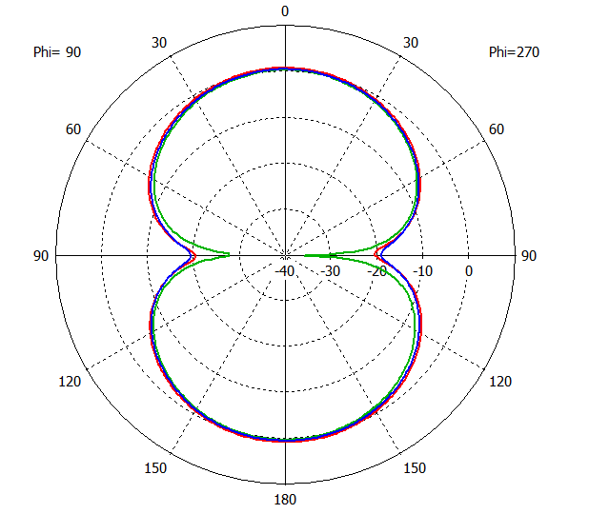
KOCAELİ ÜNİVERSİTESİ
ELEKTRONİK VE HABERLEŞME MÜHENDİSLİĞİ
KABLOSUZ İLETİŞİM UYGULAMALARI İÇİN BOYUTU KÜÇÜLTÜLMÜŞ BASKILI LOG-PERİYODİK DİPOL ANTEN TASARIMI
HAZIRLAYAN: İrem BUĞDAY
DANIŞMAN: Prof. Dr. Gonca ÇAKIR
AMAÇ VE KAPSAM
ANTEN TASARIMI VE YÖNTEM
Bu çalışmanın amacı, RFID, GSM, GPS, 3G, Bluetooth ve 2,4 GHz Wi-Fi bantlarını kapsayan geniş bantlı bir baskılı log-periyodik dipol anten tasarlamak ve antenin fiziksel boyutunu küçültmektir. Standart baskılı LPDA referans alınarak üçgen ve kare dipol geometrileri kullanılmış, boyut küçültmenin anten performansı üzerindeki etkileri incelenmiştir.
Anten tasarımları FR4 dielektrik malzeme kullanılarak baskılı devre formunda gerçekleştirilmiştir. İlk olarak standart LPDA yapısı oluşturulmuş, ardından dipol elemanlar üçgen ve kare geometrilere dönüştürülerek yeni tasarımlar elde edilmiştir. Tüm antenler elektromanyetik simülasyon ortamında modellenmiş ve S11, VSWR ve ışıma diyagramları üzerinden karşılaştırmalı olarak analiz edilmiştir.
ŞEKİLLER
SİMULASYON SONUÇLARI
SONUÇ VE DEĞERLENDİRME
Elde edilen simülasyon sonuçları, boyutu küçültülmüş anten tasarımlarının geniş bant çalışma özelliğini büyük ölçüde koruduğunu göstermektedir. Üçgen ve kare geometriler, referans antene kıyasla daha kompakt bir yapı sunarken kabul edilebilir empedans uyumu sağlamıştır. Işıma diyagramlarında ana lob yönü korunmuş ve performans açısından önemli bir bozulma gözlenmemiştir.
Bu çalışma kapsamında geliştirilen boyutu küçültülmüş baskılı LPDA antenler, çok bantlı kablosuz haberleşme uygulamaları için uygun bir çözüm sunmaktadır. Özellikle kare geometrili yapı, boyut ve performans dengesi açısından daha avantajlı sonuçlar vermiştir. Tasarlanan antenler, kompakt ve geniş bant gereksinimi olan modern kablosuz sistemlerde kullanılabilir niteliktedir.

